Slide 1
Ruolo delle donne nella società fiorentina del XV secolo
Le notizie inerenti al ruolo sociale e domestico della donna nella Firenze del primo Quattrocento, riportate in cronache, epistolari privati, libri di ricordanze, trattati sulla famiglia, concordano nel raccontarci della figura di una donna sottomessa al padre e al marito, dedita alla cura della famiglia e della casa, perno nella gestione dell’economia domestica. Una donna devota e pudica, il cui destino, tendenzialmente diviso, per le fanciulle più agiate, fra la prospettiva del matrimonio e quella del convento, era deciso dal patriarca capo-famiglia in base alle esigenze finanziarie e politiche. In una città repubblicana, il cui governo si reggeva su un complicato sistema di equilibri di alleanze e opposizioni fra le famiglie più facoltose e influenti, il nuovo legame che si veniva a stabilire con le nozze serviva, infatti, a stringere o a rinsaldare rapporti fra lignaggi diversi, oppure ad accedere ad un livello sociale superiore attraverso il nuovo parentado e perfino a porre fine alle inimicizie che dividevano gli esponenti di fazioni avversarie.
Esempio di questo aspetto della società fiorentina del 400 nella quale la donna era mezzo per creare alleanze tra famiglie aristocratiche, è quello di Giovanna Degli Albizzi sposatasi con Lorenzo Tornabuoni.
Oltre alle responsabilità domestiche, per le donne aristocratiche il matrimonio comportava anche obblighi di carattere sociale di rappresentanza, quali la partecipazione a balli e a conviti. Sebbene considerati moralmente disdicevoli dalla Chiesa, sia perché potevano indurre in tentazioni lascive, sia perché, derogando alle proibizioni delle leggi suntuarie, consentivano abbigliamenti lussuosi che sollecitavano il peccato della vanità, essi erano tuttavia tollerati in quanto necessari all’immagine e al prestigio delle famiglie.

Slide 2
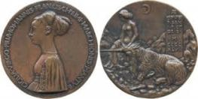
Donne nei ritratti
Pisanello, Medaglia di Cecilia Gonzaga
La vista di profilo comunemente usata per i ritratti dipinti del primo Rinascimento è conforme al formato delle medaglie dei ritratti, che Pisanello introdusse negli anni Trenta del Quattrocento. La sua Cecilia Gonzaga, che rappresenta la figlia del duca di Mantova, è la prima medaglia rinascimentale conosciuta a raffigurare una donna. Riflettendo il fascino umanista per il passato classico, le medaglie emulavano antiche monete romane raffiguranti i Cesari in un profilo rigoroso. Poiché la vista di profilo veniva utilizzata anche per le immagini di sante, era particolarmente adatta per i ritratti di giovani spose, che dovevano rendere onore alle famiglie dei loro mariti attraverso un comportamento virtuoso. La postura eretta e lo sguardo distorto dettati dal formato del profilo rafforzarono l'impressione di rettitudine morale e riecheggiarono l'ammonimento del teorico del Rinascimento Leon Battista Alberti secondo cui le giovani donne dovrebbero comportarsi con autocontrollo e "un comportamento grave". Il ritratto di profilo dipinto andò generalmente fuori moda alla fine del XV secolo, sebbene fosse ancora utilizzato in circostanze speciali. La Giovanna degli Albizzi Tornabuoni di Domenico Ghirlandaio ne è un esempio.

Slide 3
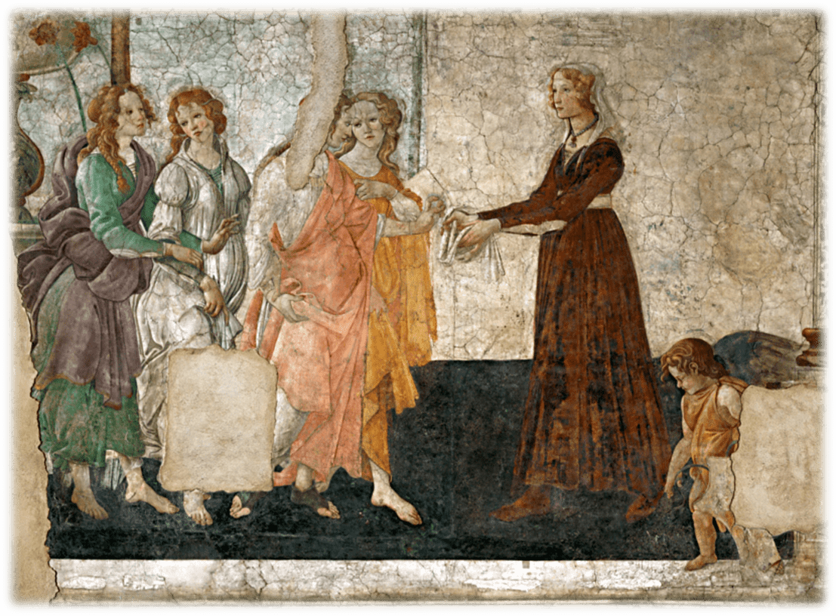
GIOVANNA DEGLI ALBIZZI
Giovanna era figlia di Maso degli Albizzi e di Caterina Soderini. Il 15 giugno 1486 si sposò con Lorenzo Tornabuoni. Il suocero di Giovanna era Giovanni Tornabuoni, zio di Lorenzo il Magnifico e tesoriere papale, da molti definito come l'uomo più potente a Firenze dopo Lorenzo stesso. Per le nozze Botticelli decorò ad affresco la loggia di Villa Tornabuoni con scene allegoriche, una delle quali era dedicata alla sposa: Venere e le tre Grazie offrono doni a una giovane.
Giovanna si trova in posizione preminente anche nell’affresco della cappella Tornabuoni, nella Visitazione, che tratteremo in seguito.

Slide 4
La cerimonia dell’unione matrimoniale
Il matrimonio era stato un'occasione sontuosa, segnando l'unione di due tra le più importanti e antiche famiglie fiorentine che, durante la prima metà del secolo, erano state politicamente opposte (nel 1433 il nonno di Lorenzo, Cosimo il Vecchio, era stato incarcerato e poi esiliato da alcune delle grandi famiglie fiorentine tra cui gli Albizzi).
Un corteo di cento ragazze di buona famiglia e quindici giovani aveva accompagnato Giovanna alla cattedrale di Firenze, Santa Maria del Fiore, dove le era stato consegnato l'anello nuziale in presenza dell'ambasciatore spagnolo presso il Papa. I festeggiamenti prevedevano banchetti e balli organizzati su pedane di legno, appositamente costruite per l'occasione accanto ai palazzi Tornabuoni e Albizzi.
Nell'ottobre 1487 Giovanna aveva dato alla luce il primo nipote di Giovanni Tornabuoni, chiamato in suo onore Giovanni. Quando il Ghirlandaio dipinse il suo ritratto nella Visitazione, era già morta. Morì un anno dopo la nascita del figlio, durante una nuova gravidanza, e fu sepolta a S. Maria Novella. Il ritratto postumo di Giovanni in questo ciclo conferma ai posteri l'importanza del suo posto tra i Tornabuoni, essendo lei il mezzo attraverso il quale il cognome veniva trasmesso a una nuova generazione.

Slide 5
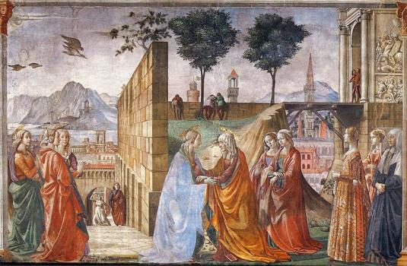
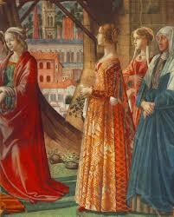
La Visitazione
Il secondo episodio della parete destra mostra l’incontro di Maria con Elisabetta. Al centro è rappresentata la scena principale, incorniciata ed enfatizzata dalle linee di fuga convergenti di un muro ripreso in perfetto scorcio e di un dirupo in secondo piano.
Dietro Elisabetta appaiono due giovani, sue accompagnatrici, mentre alle due estremità della composizione vediamo due gruppi di donne.
Quello di sinistra è composto da tre figure aureolate, riprese in diverse angolazioni; nel gruppo di destra vengono invece identificate nobildonne contemporanee al Ghirlandaio. La prima, con una bellissima capigliatura e splendidamente abbigliata, è Giovanna degli Albizzi. La seguono, in vesti meno eleganti, Dianora Tornabuoni, sposata con Pier Soderini, e una giovane donna con una vistosa acconciatura, riccamente ingioiellata.

Slide 6
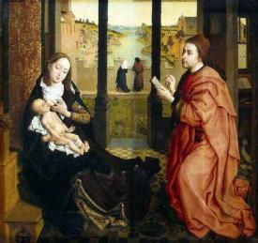
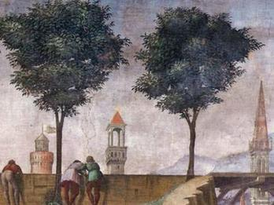
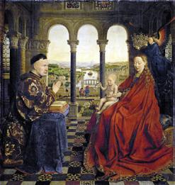
San Luca che dipinge la Madonna di Rogier van der Weyden
Madonna del Cancelliere Rolin di Jan van Eyck
Lo sfondo raffinato mostra l'influenza dell'arte sia classica che fiamminga sul Ghirlandaio. Sulla sinistra è infatti raffigurata una stupefacente veduta al di là della città, di gusto fiammingo, mentre a destra appare un’architettura antica con rilievi classicheggianti. . Il balcone al centro con due giovani protesi è probabilmente un riferimento alla Madonna del Cancelliere Rolin di Jan van Eyck, o al San Luca che dipinge la Madonna di Rogier van der Weyden. Altre due figure sono ritratte mentre camminano verso l'alto vicino al muro divisorio. La città è fantasiosa, ma dettagli come la torre di Palazzo Vecchio di Firenze e il campanile di Santa Maria Novella, così come il Colosseo di Roma, provengono da edifici reali. Il chiaroscuro e le variazioni cromatiche conferiscono a tutto l’insieme una naturalistica luminosità, proveniente dall’alto e da sinistra.

Slide 7
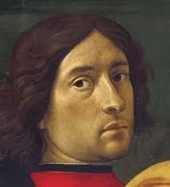
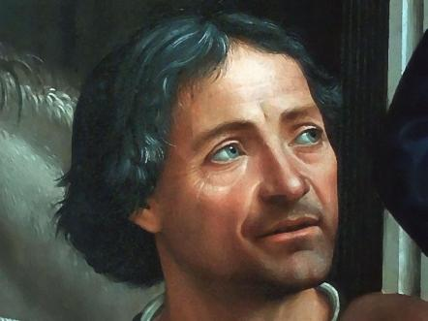
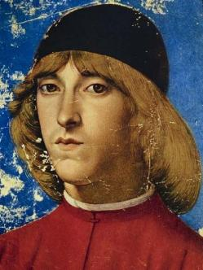
A lei inoltre dedicò un ritratto il Ghirlandaio, autore fiorentino di grande talento che iniziò la sua carriera di artista in una bottega orafa di Firenze, del padre, per poi passare in quella di Andrea del Verrocchio. Vasari racconta che come orafo il Ghirlandaio era lento benché geniale, mentre come ritrattista, che si dilettava a riprendere i volti delle persone che passavano per la sua bottega, era rapidissimo e quasi perfetto.

Slide 8
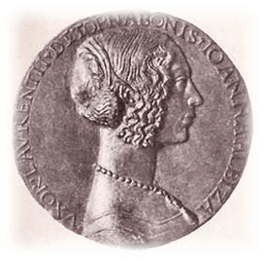
Il quadro che andiamo ad analizzare è il Ritratto di Giovanna Tornabuoni, realizzato nel 1488 a Firenze. E’ una tempera su tela che misura 77×49 cm. Probabilmente il ritratto venne eseguito dopo la morte, avvenuta il 7 ottobre 1488, a memoria della fanciulla. La tavola occupava un posto d'onore in uno degli appartamenti di Lorenzo Tornabuoni nel palazzo di famiglia, tra i più sontuosi di Firenze insieme a quelli dei Medici. Era esposto in un'ampia cornice dorata in una stanza dal soffitto dorato.
Fu possibile associare il suo nome a quello della persona raffigurata nel quadro, grazie ad una medaglia commemorativa realizzata da Niccolò Fiorentino e grazie ai ritratti di lei presenti negli affreschi della Cappella Tornabuoni, nei quali ha la stessa acconciatura con la crocchia che lascia liberi dei riccioli dorati a incorniciare il volto, nonché lo stesso vestito, con preziosi ricami dorati.

Slide 9
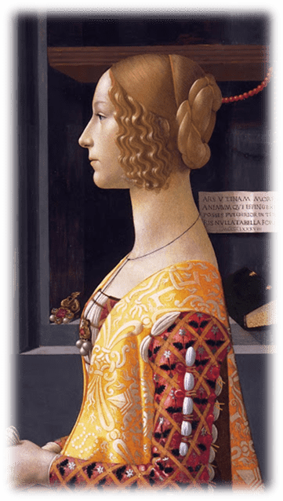
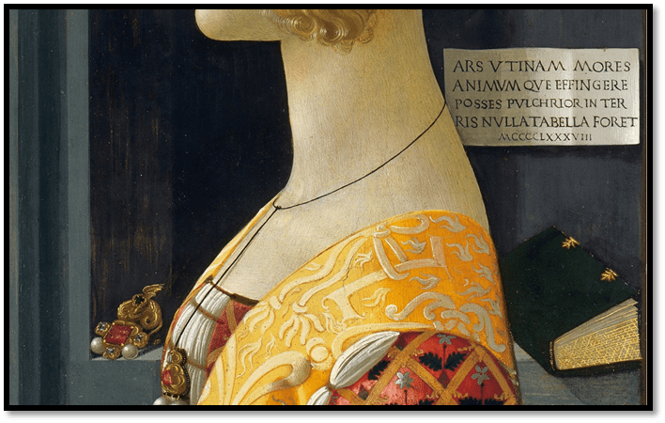
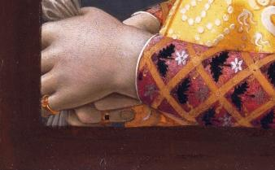
Sullo sfondo di una parete scura, dove si apre uno stipo con alcuni oggetti, risalta il ritratto della nobildonna fiorentina vista di profilo, in una posa eretta e di grande dignità, seppure addolcita dalle curve della schiena e del petto, dall'abito fastoso e dai colori lucidi e quasi smaltati.
La dama in mano tiene un fazzoletto, forse simbolo della sua sofferenza, e al collo porta un nastro nero, simbolo di autorità, potere, e talismano di invulnerabilità, di longevità, d'amore ardente e passionale, con un pendente composto da un rubino e da alcune perle.

Slide 10
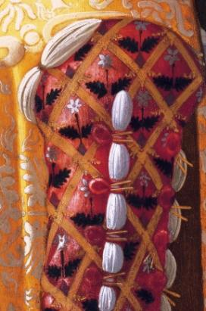
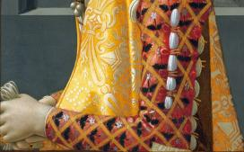
Giovanna Tornabuoni indossa una finissima Gamurra, un tipico abito medioevale, le cui maniche erano intercambiabili e che veniva indossato d’inverno perché aveva diversi strati necessari per proteggere dal freddo. La Gumurra è in broccato pesantemente lavorato con un motivo a losanghe e fiori. Dall’apertura frontale e dai tagli sulle maniche, si può vedere ed apprezzare la camicia candida in lino finissimo, trattenuta da cordini di seta ornati da puntali in metallo prezioso. Le maniche sono attaccate al corpino dell’abito tramite cordini, e spesso venivano considerate nelle leggi suntuarie come veri e propri oggetti di lusso. Come precisa infatti Federico Zeri nelle sue Conversazioni sull’arte di leggere l’arte: «Non deve sorprendere che la manica fosse ricamata in modo così sfarzoso. Le maniche non erano considerate parte del vestito; erano degli oggetti a parte e venivano applicate su vesti diverse, cambiate a seconda della veste». Sopra alla Gamurra, indossa una pellanda femminile in damascato giallo. Già in voga dal Trecento come veste dalle maniche ampie da portare sopra ad altri indumenti; la pellanda divenne, nel corso del Quattrocento, una sopravveste priva di maniche e aperta sui fianchi, che si indossava sovente fuori casa.

Slide 11
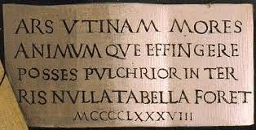
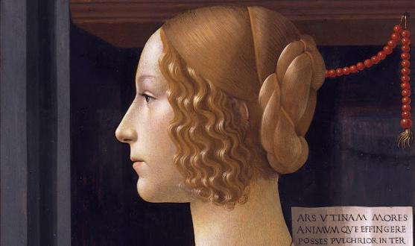
Infine, i capelli sono acconciati in modo da lasciare la fronte scoperta, legati sul retro del capo da lacci decorativi chiamati frenelli.
Una spilla appoggiata alla rientranza del muro è ugualmente composta da rubini e perle. Accanto alla dama si possono osservare un libro di preghiere semichiuso, simbolo di religiosità, una collana di grani rossi di corallo appesa, forse un rosario, comunque simbolo della Passione di Cristo a cui si associa probabilmente quella vissuta dalla protagonista.
Inoltre notiamo un'iscrizione latina, che allude alle virtù della ragazza, tratto da un epigramma del I secolo d.C. del poeta romano Marziale: ARS VTINAM MORES ANIMVMQUE EFFINGERE POSSES PVLCHRIOR IN TERRIS NVLLA TABELLA FORET MCCCCLXXXVIII.
"Arte, volesse il cielo che tu potessi rappresentare il comportamento e l'animo, non ci sarebbe in terra tavola più bella. 1488".

Slide 12
di Sara Fierimonte IVD
SITOGRAFIA:
https://www.google.it/url?sa=t&rct=j&q=&esrc=s&source=web&cd=&cad=rja&uact=8&ved=2ahUKEwi9mMqDt8HtAhUPDewKHatcDTMQFjABegQIARAC&url=https%3A%2F%2Fwww.frammentiarte.it%2F2016%2F14-02-nativita-della-vergine%2F&usg=AOvVaw3JMVfZyqwtA7nzKzRnGxcX
https://www.google.it/url?sa=t&rct=j&q=&esrc=s&source=web&cd=&cad=rja&uact=8&ved=2ahUKEwi9mMqDt8HtAhUPDewKHatcDTMQFjACegQIBBAC&url=https%3A%2F%2Fwww.arte.it%2Fguida-arte%2Ffirenze%2Fda-vedere%2Fopera%2Fnativit%25C3%25A0-della-vergine-1909&usg=AOvVaw3Lc9TZM0RVCM_dhKGv2pAD
https://www.google.it/url?sa=t&rct=j&q=&esrc=s&source=web&cd=&cad=rja&uact=8&ved=2ahUKEwjo9YycuMHtAhVCC-wKHRxTDJsQFjAEegQIAhAC&url=https%3A%2F%2Fit.painting-planet.com%2Fnascita-di-maria-domenico-ghirlandaio%2F&usg=AOvVaw0WcrUgoSLIH-MpS-DkFpi6
http://www.google.it/url?sa=t&rct=j&q=&esrc=s&source=web&cd=&cad=rja&uact=8&ved=2ahUKEwj_jK2Kwb7tAhWMvaQKHZfHA28QFjAIegQICBAC&url=http%3A%2F%2Fwww.stefanograssino.it%2Fgiovanna-degli-albizzi%2F&usg=AOvVaw3mdc5IfcD0UqUKc8t86JNG
https://www.google.it/url?sa=t&rct=j&q=&esrc=s&source=web&cd=&cad=rja&uact=8&ved=2ahUKEwj_jK2Kwb7tAhWMvaQKHZfHA28QFjAGegQIChAC&url=https%3A%2F%2Fwww.frammentiarte.it%2F2016%2F21-giovanna-tornabuoni%2F&usg=AOvVaw2jTxlByqp5EY3bY-xG0kzQ
http://www.google.it/url?sa=t&rct=j&q=&esrc=s&source=web&cd=&cad=rja&uact=8&ved=2ahUKEwj_jK2Kwb7tAhWMvaQKHZfHA28QFjADegQIAxAC&url=http%3A%2F%2Fwww.arte.it%2Fopera%2Fritratto-di-giovanna-tornabuoni-4675&usg=AOvVaw35L68IHh6AssOC56u0Tp4p
http://www.google.it/url?sa=t&rct=j&q=&esrc=s&source=web&cd=&cad=rja&uact=8&ved=2ahUKEwj8xcazrr7tAhXGGuwKHQPaDH4QFjAPegQIExAC&url=http%3A%2F%2Fwww.travelingintuscany.com%2Farte%2Fghirlandaio%2Fgiovannatornabuoni.htm&usg=AOvVaw1f5hCpatwxbftWYV0J5Ogy
http://www.google.it/url?sa=t&rct=j&q=&esrc=s&source=web&cd=&cad=rja&uact=8&ved=2ahUKEwjAreegmsTtAhUDcBQKHTcsA_gQFjAFegQICRAC&url=http%3A%2F%2Fwww.travelingintuscany.com%2Fart%2Fghirlandaio%2Fgiovannatornabuoni.htm&usg=AOvVaw0g6_nItrtcVrWNKsfxt-da
http://www.google.it/url?sa=t&rct=j&q=&esrc=s&source=web&cd=&cad=rja&uact=8&ved=2ahUKEwiY9M61nsTtAhWi2-AKHeW5ANY4ChAWMAB6BAgDEAI&url=http%3A%2F%2Fwww.capitale-italia.com%2F2018%2F11%2Fdomenico-ghirlandaio-e-i-tornabuoni-in_91.html&usg=AOvVaw0CL7-AWUetKkM3jNel8amg
http://www.google.it/url?sa=t&rct=j&q=&esrc=s&source=web&cd=&cad=rja&uact=8&ved=2ahUKEwjn1sWBoMTtAhXMC2MBHc-WBVI4ChAWMAR6BAgEEAI&url=http%3A%2F%2Fdrammaturgia.fupress.net%2Fsaggi%2Fsaggio.php%3Fid%3D3607&usg=AOvVaw1sB0U0kVADZusF7UCjLDTz

